Slide 1
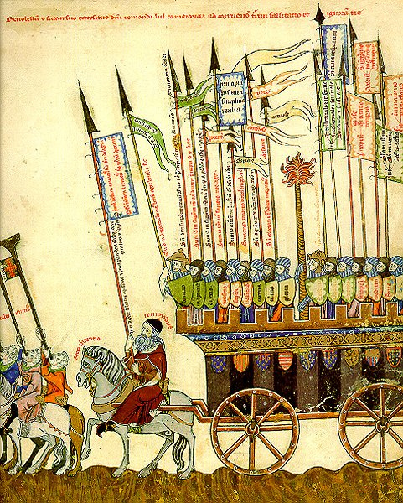
Ramon Llull: Materia mariana y «nueva literatura» José Aragüés Aldaz Universidad de Zaragoza
SEMINARI DE LITERATURA I CULTURA DE L’EDAT MITJANA I L’EDAT MODERNA
Universitat de Barcelona, 8 maig, 2018
Mujeres de finales de la Edad Media. Actividades políticas, socioeconómicas y culturales
Zaragoza, 30-31 de mayo de 2013

Slide 2
1. Derivas lulianas: de la historia a la ficción
2. Milagros novelescos: el Llibre d’Ave Maria
3. Milagros hipotéticos: el Llibre de santa Maria
4. María, creadora de ficción: el Arbre exemplifical

Slide 3
Siglos xiii-xiv
Ramon Llull
Ejemplo histórico
Ø
Cuento verosímil
Cuento verosímil
Llibre de meravelles
Fábula
Fábula
Llibre de les bèsties
Ejemplo alegórico
Ejemplo «artístico»
Arbre exemplifical
Ø
Milagro histórico
Ø
Milagro ficticio

Slide 4
Milagros ficticios lulianos
Invención de un milagro completo
Transformación de un milagro de la tradición
Asignación del favor de la Virgen a un personaje de sus novelas

Slide 5
1. Derivas lulianas: de la historia a la ficción
2. Milagros novelescos: el Llibre d’Ave Maria
3. Milagros hipotéticos: el Llibre de santa Maria
4. María, creadora de ficción: el Arbre exemplifical

Slide 6
Oración
Milagros /relatos
Ave Maria
Gratia Plena
Dominus tecum
Benedicta tu in mulieribus
El caballero, la dama y la Virgen
Benedictus fructus ventris tui
Sancta Maria, ora pro nobis
La mujer robada a su marido

Slide 7
Alfonso X
Quien mujer hermosa y buena quisiere amar / ame a la Gloriosa y no podrá errar
Ramon Llull
Benedicta tu in mulieribus
Caballero francés corre peligros por su dama
Caballero en busca de aventuras por amor a su dama
Es rechazado por su amada
Maldice a los trovadores
Un abad le aconseja rezar ante el altar de la Virgen
Blaquerna pregunta si estaría dispuesto a servir a otra
Aparición de la Virgen
Disputa dialéctica
Se convierte en su siervo
Admite derrota y promete servir a Nuestra Señora
Parte hacia tierra de infieles
Tras un año, es transportado al Paraíso
Convierte a un caballero moro, y ambos sufren martirio y mueren

Slide 8
Sancta Maria, ora pro nobis
Nivel superior
Otros niveles
Fraile encuentra a un pastor y una mujer, robada a su marido
Mujer desea volver a casa, pero teme al pastor y al marido
Fraile refiere cuento
Un pastor vive en pecado con una mujer
El pastor tiene un sueño
La Virgen anota el nombre de sus protegidos, pero rehúsa anotar el del pastor
El pastor se arrepiente y la mujer decide volver al hogar

Slide 9
Nivel superior
Otros niveles
Fraile y mujer ven al marido armado, dormido bajo un árbol
El marido sueña
Es ahorcado por un asesinato
Un demonio horrible intenta llevar su alma, pero la Virgen la protege
Al despertar, descubre a su esposa y al fraile rezando por él
El marido se arrepiente
Marido y mujer deciden vivir en castidad

Slide 10
1. Derivas lulianas: de la historia a la ficción
2. Milagros novelescos: el Llibre d’Ave Maria
3. Milagros hipotéticos: el Llibre de santa Maria
4. María, creadora de ficción: el Arbre exemplifical

Slide 11
Llibre de santa Maria
Ermitaño
Alabanza (Lausor)
Oración (Oració)
Intención (Intenció)
Secuencias marianas
Primera intención: amar, servir y alabar a Dios (y a la Virgen)
vs.
Segundas intenciones

Slide 12
Primera intención
Segunda intención
hermanas adúlteras
Honrar a Nuestra Señora
Temor al marido
Parricida incestuoso
Amar a Nuestra Señora
Aliviar en algo las penas del infierno

Slide 13
1. Derivas lulianas: de la historia a la ficción
2. Milagros novelescos: el Llibre d’Ave Maria
3. Milagros hipotéticos: el Llibre de santa Maria
4. María, creadora de ficción: el Arbre exemplifical

Slide 14
Alfonso X
Ramon Llull
Un joven francés y su madre, devotos de Nuestra Señora
Un joven inglés y su madre, viuda, devotos de Nuestra Señora
El joven desea partir en romería, pese a la madre
El joven desea partir en romería, pese a la madre
El hijo reprende a la madre
En el viaje, sus enemigos le sacan los ojos y cortan las manos
En el viaje, sus enemigos le sacan los ojos y cortan las manos
Peregrinos lo llevan a una iglesia
Llega a una iglesia
El hijo culpa a la madre por su falta de esperanza
La madre, destrozada, ruega a Nuestra Señora
La madre se niega a creer la noticia, confiada en la Virgen
Joven es sanado
La madre halla al hijo sano

Slide 15
Cuento principal
Paraíso-Infierno-María
Cuento subordinado
El niño-lobo
Riña entre el Infierno y el Paraíso, porque éste estaba vacío.
El Paraíso pide un milagro a María: que ningún hombre se condene.
María cuenta un cuento
Hijo de una reina, arrebatado de los brazos de su madre por un lobo.
Criado en la manada.
Acaba comportándose como un lobo
María no obra el milagro

Slide 16
Ramon Llull: Materia mariana y «nueva literatura» José Aragüés Aldaz Universidad de Zaragoza
SEMINARI DE LITERATURA I CULTURA DE L’EDAT MITJANA I L’EDAT MODERNA
Universitat de Barcelona, 8 de maig de 2018
Mujeres de finales de la Edad Media. Actividades políticas, socioeconómicas y culturales
Zaragoza, 30-31 de mayo de 2013

